Slide 1

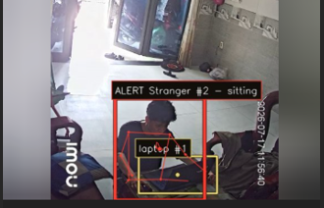
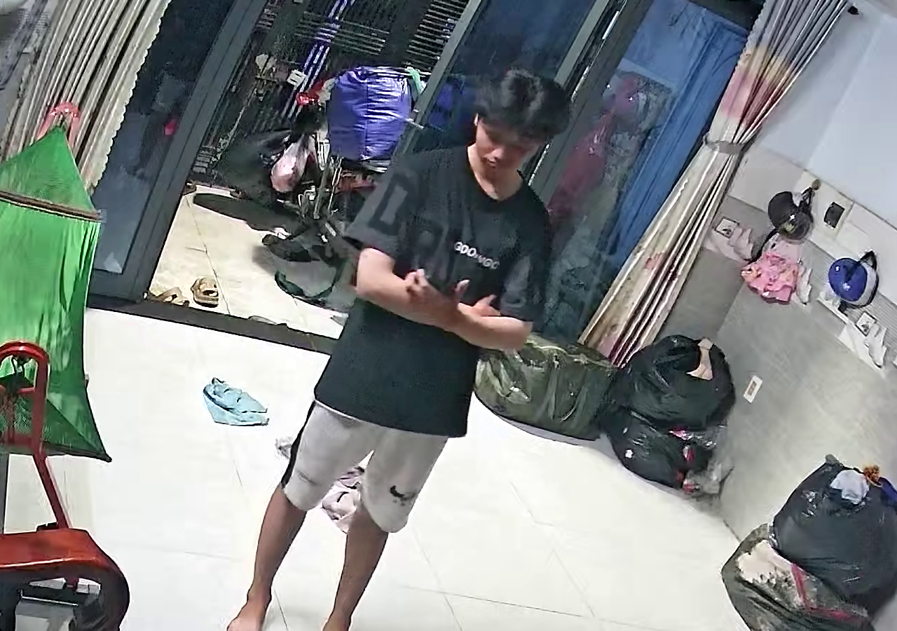
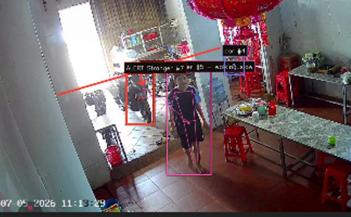
CHƯƠNG 4 · KIỂM THỬ NGHIỆP VỤ CHI TIẾT
Minh họa kịch bản kiểm thử (2/2)
PASSED
PASSED
PASSED
TC-05 · TC-E2E-05
TC-06 · TC-E2E-06
TC-07 · TC-E2E-07
Người lạ xuất hiện
Người lạ đứng yên đáng ngờ
Cắt vạch hướng vào (Intrusion)
Cosine similarity dưới ngưỡng nhận diện → gắn nhãn Stranger tự động.
Người lạ đứng yên liên tục 180s (ngưỡng 180s) → nâng mức cảnh báo.
Tích có hướng giữa vector di chuyển và vector vạch xác định hướng IN/OUT.
PASSED - STRANGER DETECTED được gắn nhãn.
PASSED - SUSPICIOUS STRANGER được phát hiện.
PASSED - INTRUSION, đếm IN=2 / OUT=1.
Chương 4 · Kiểm thử nghiệp vụ chi tiết
17
www.huflit.edu.vn
Notes:
17
[Sources]
- E:\Suspicious_behaviour\20260818232314089_F6B80AMPBVCDD6C_L_0_L0120818232314_1.mp4 — frame khoảng 185 giây, người vẫn đứng yên sau ngưỡng 180 giây
[/Sources]

